Slide 1
INGENIERÍA INFORMÁTICA - ITBA
SIMULACIÓN Y ANIMACIÓN BIOMECÁNICA
DE UN HUMANOIDE
PROYECTO FINAL
Alumnos:
Altamiranda Graterol, Enzo
Fontanella De Santis, Teresa
Mehdi, Tomás
Tutor:
Dr. Daniel Ricardo Parisi
Año 2016

Slide 2
Agenda

Slide 3
Introducción
El objetivo es lograr la simulación dinámica de la caminata de un humanoide.
Simulación
Dinámica
Humanoide
Notes:
Simulación: Recreación de la caminata en un ambiente virtual.
Dinámica: La caminata se debe originar como el producto de la aplicación sincronizada de fuerzas físicas sobre los segmentos del humanoide.
Humanoide: Entidad con características humanas, en el presente caso, la forma del cuerpo.

Slide 4
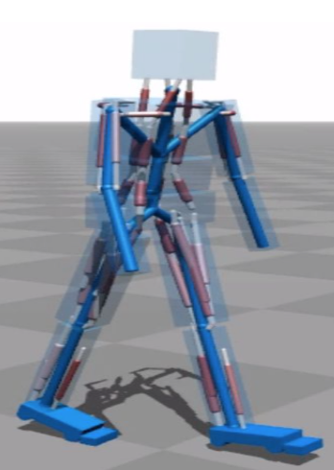
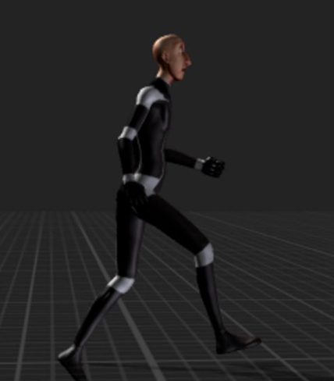
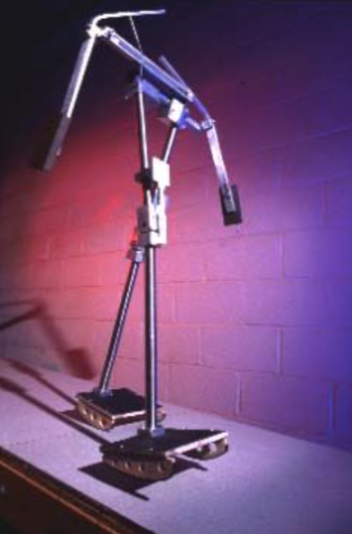
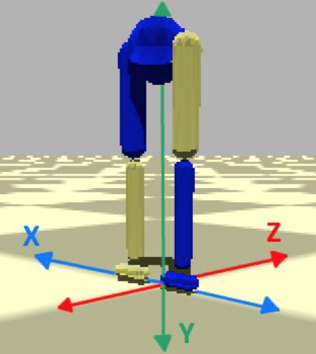
Técnicas de simulación
Passive Walker
Métodos Basados en Búsqueda
Simulación Cinemática
(método manual)
Métodos Basados en Control

Slide 5
Requerimientos
Motor Físico:
Realista vs Cuasi Realista
Optimización de Parámetros:
Algoritmo de Optimización
Modelo del Humanoide:
A construir programáticamente

Slide 6
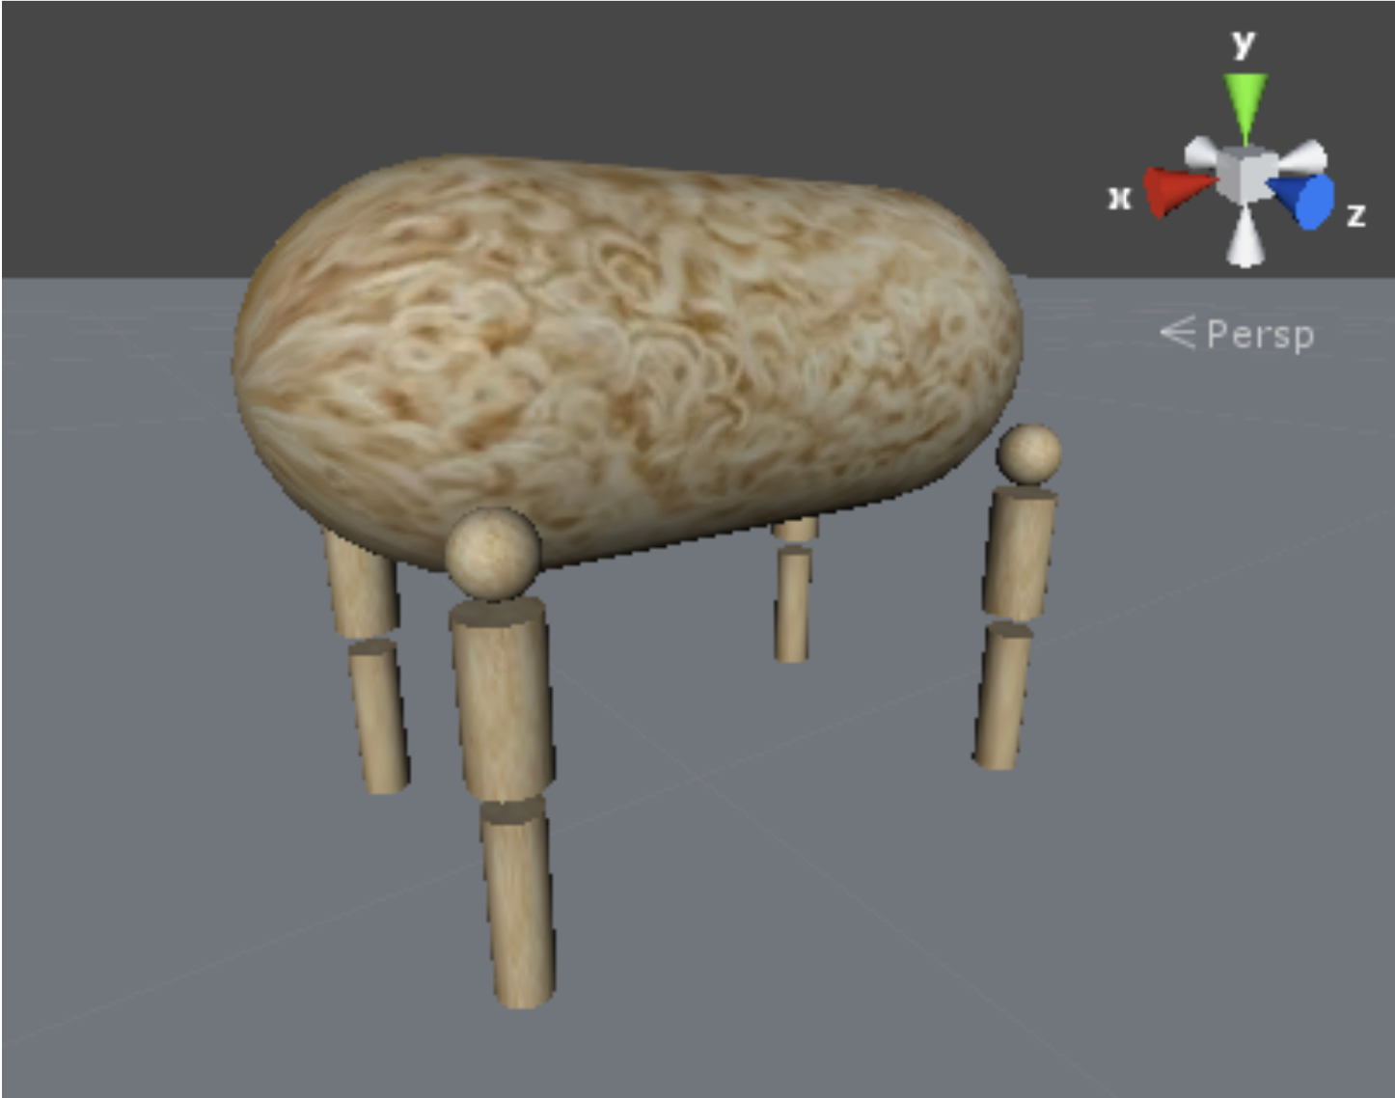
Introducción
De cuadrúpedos a bípedos.
Notes:
Continuación de la línea de investigación de la caminata de cuadrúpedos.
Complejidad apta para un proyecto de duración de un año.
Utilización de temas vistos durante la carrera.

Slide 7
Herramientas utilizadas
Motor Físico:
Bullet Physics en C++
Optimización de Parámetros:
Algoritmos Genéticos
Modelo del Humanoide:
Jerarquía de clases escrita en C++

Slide 8

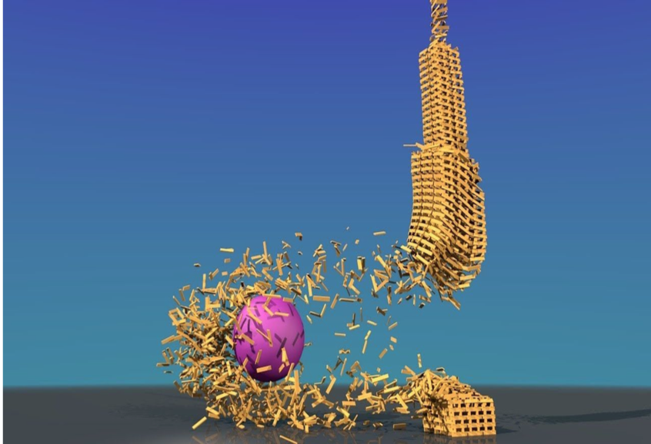
Motor Físico - Bullet Physics
Motor de simulación física realista.
Hecho en C++ con XCode
Trae una interfaz gráfica simple.
Simulación por medio de resolución de sistemas de ecuaciones.

Slide 9
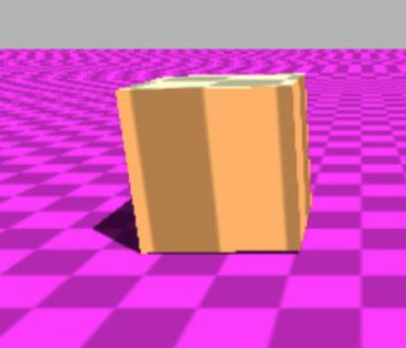
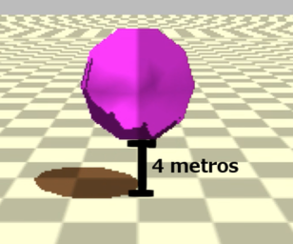
Motor Físico - Experimentos
Se realizaron experimentos para analizar la afinidad del simulador a ecuaciones físicas de dinámica. En particular se estudió la fricción y elasticidad de las colisiones.
Fricción con el piso
Colisión Elástico

Slide 10
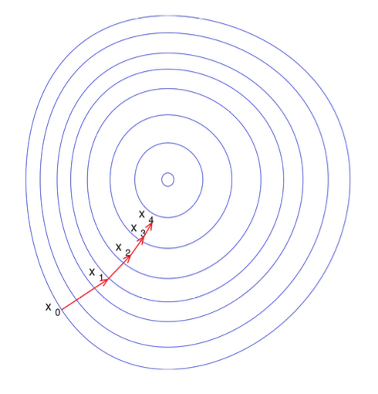
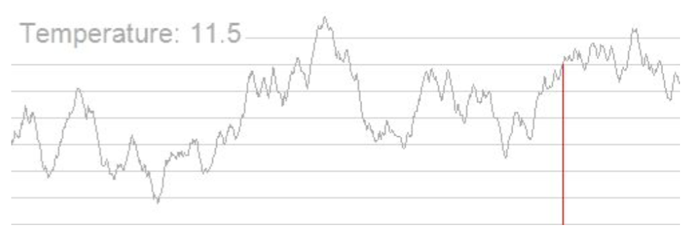
Optimizador - Contexto
Optimización de parámetros.
Gradiente Descendiente
Simulated Annealing
Notes:
Con un optimizador se hace una búsqueda de los parámetros que hacen que un individuo cumpla con ciertos parámetros mínimos que requiere una caminata.

Slide 11
Optimizador - Algoritmo genético
Los algoritmos genéticos permiten establecer los criterios a optimizar de manera programática, codificados a partir de una función que se denomina “de fitness”.
Se utilizaron dos librerías implementadas en C++. Se usó la primera y posteriormente se cambió a la segunda.
Genetic Algorithm Library
GAlib

Slide 12
Modelización - Objetos en C++
adfasdf

Slide 13
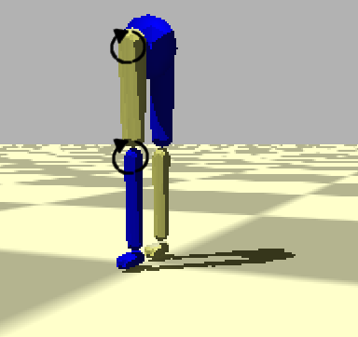
Movimiento de las partes
.
Notes:
Cada componente del humanoide tiene un actuador.
Un actuador es una función que devuelve un torque en función del tiempo.
Distintos actuadores.
Parámetros de los actuadores.

Slide 14
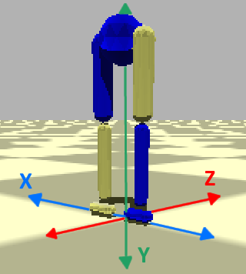
Movimiento del Humanoide
Función partida (primer paso)
Parte cíclica
(fase sincronizada)
Notes:
Primer paso.
Parte cíclica (fase sincronizada).
Caminata sobre el eje z.
Torques sobre el eje x.

Slide 15
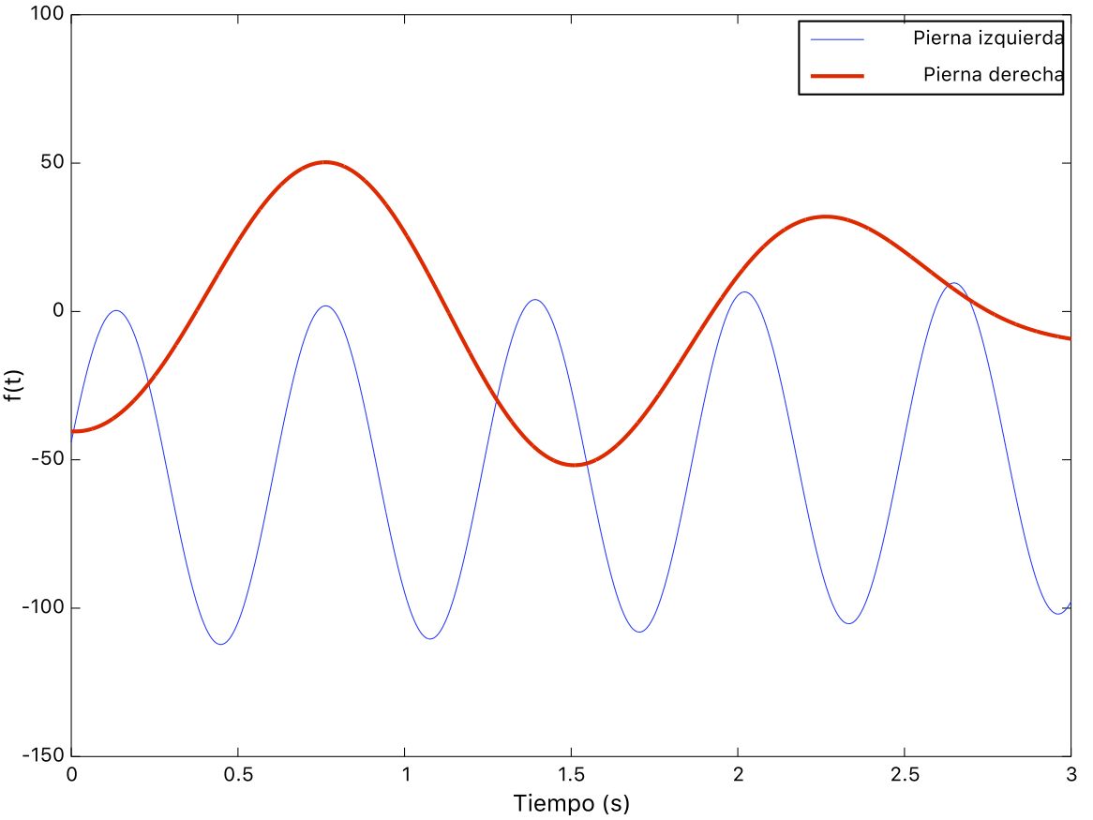
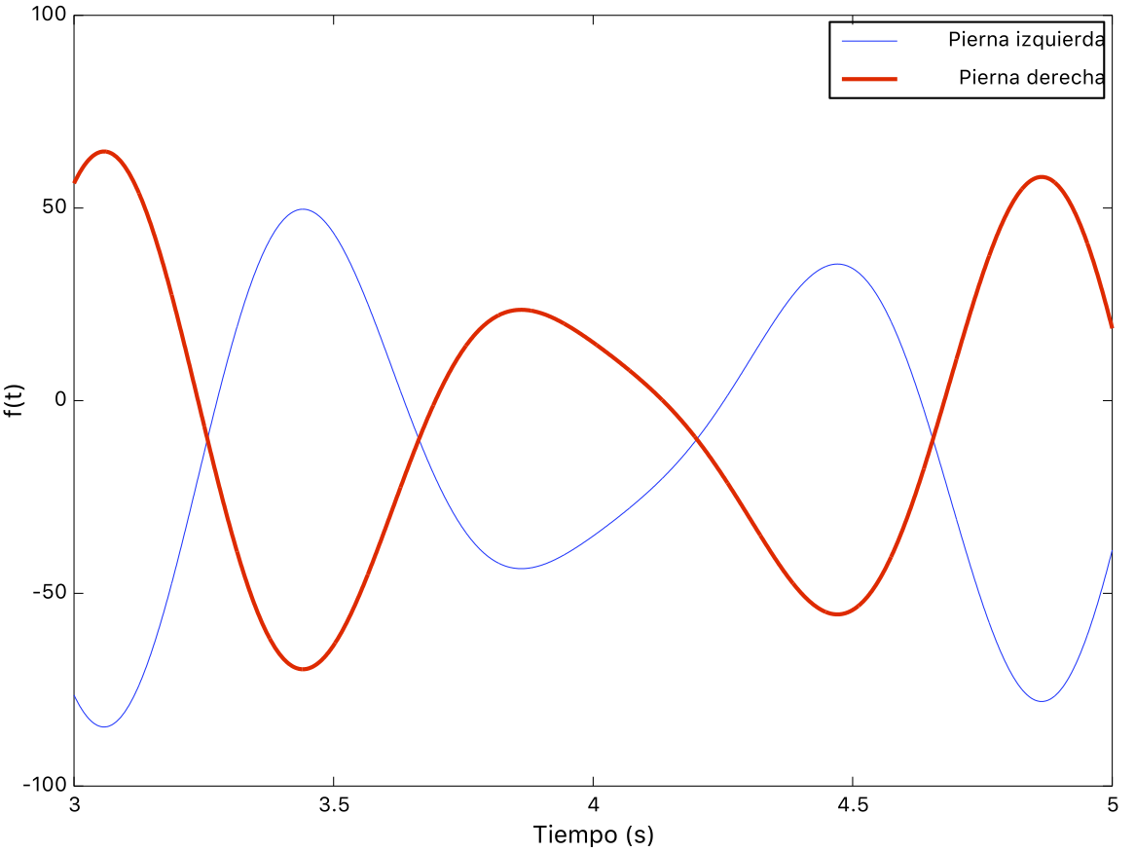
Movimiento del Humanoide
Gráfico del movimiento primer paso
Gráfico del movimiento parte cíclica

Slide 16
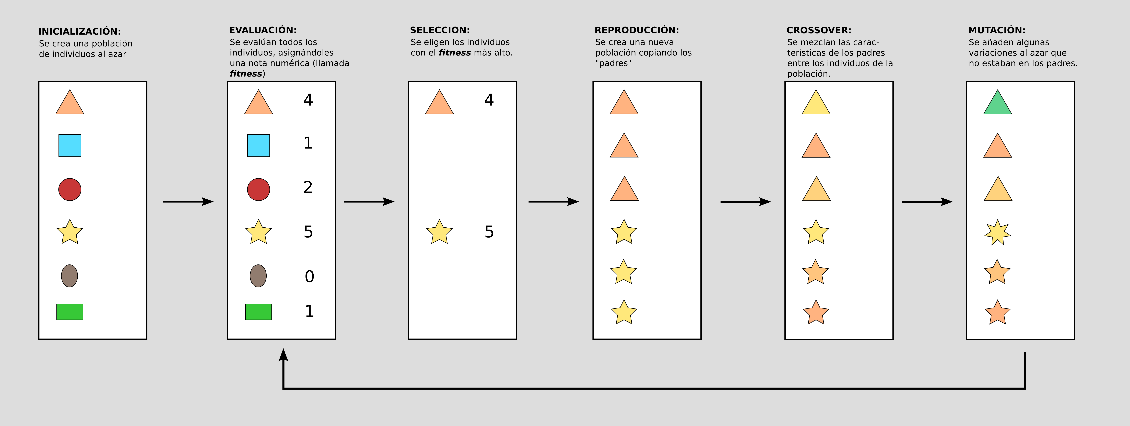
Algoritmo genético
Método para resolver problemas de búsqueda y optimización

Slide 17
Actuadores
Genérico
Coseno doble frecuencia
Fourier de orden 2

Slide 18

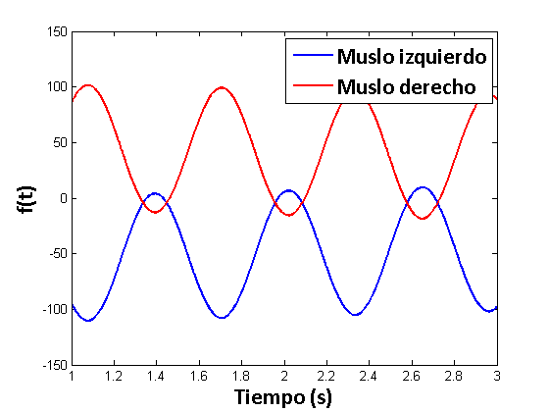
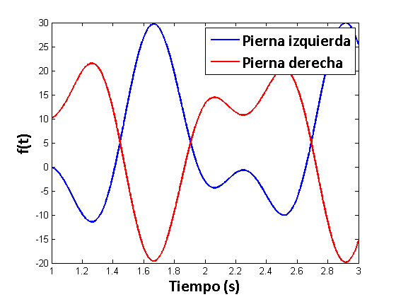
Actuadores - Genérico

Slide 19
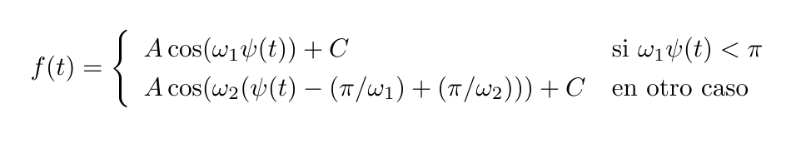
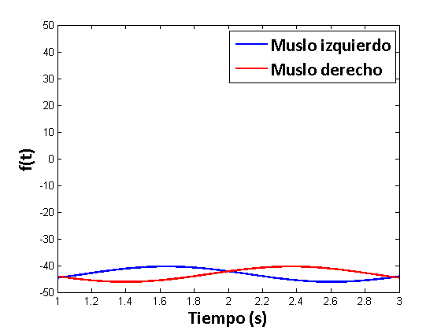
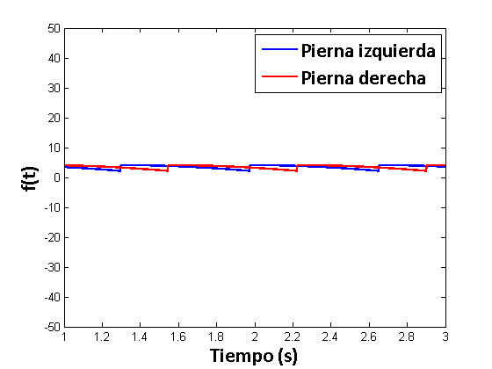
Actuadores - Coseno doble frecuencia

Slide 20
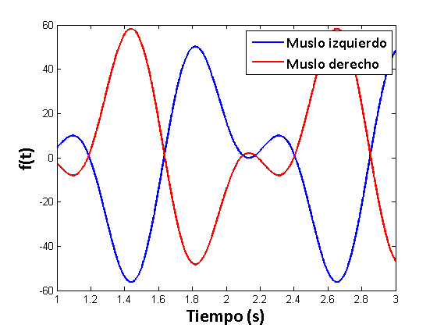
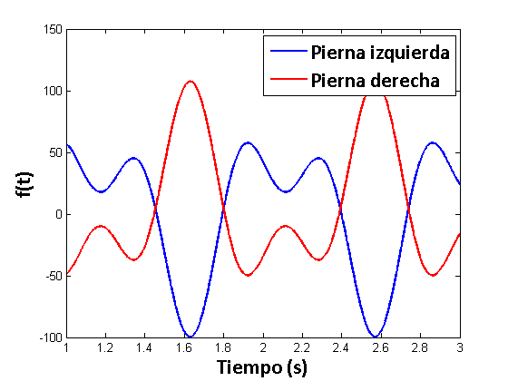
Actuadores - Fourier de orden 2

Slide 21
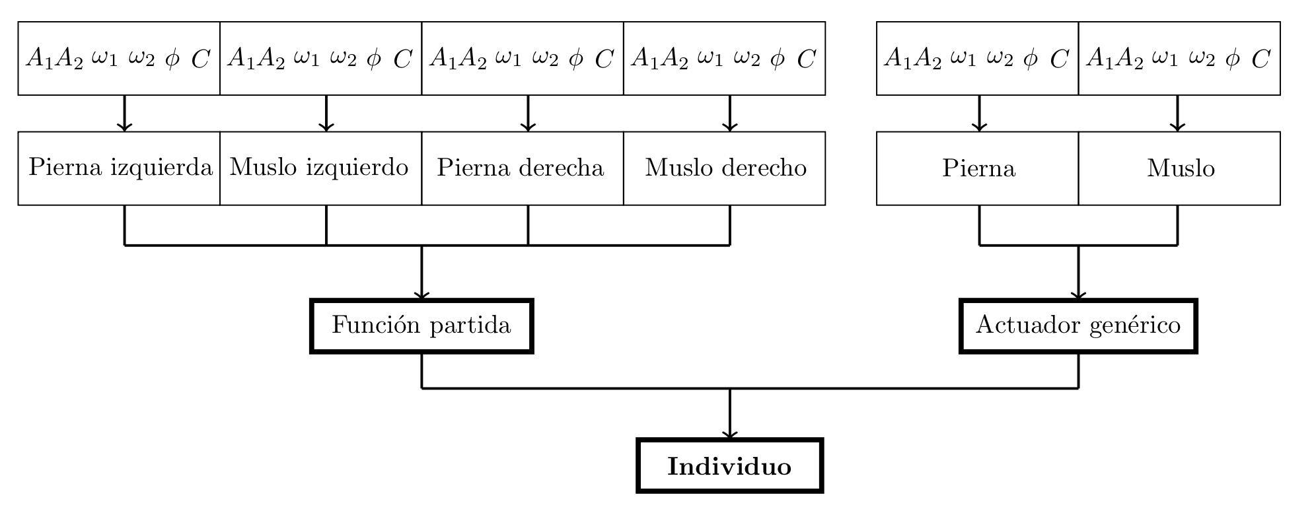
Algoritmo genético - Individuo
Esquema de un individuo – Ejemplo con actuador genérico

Slide 22
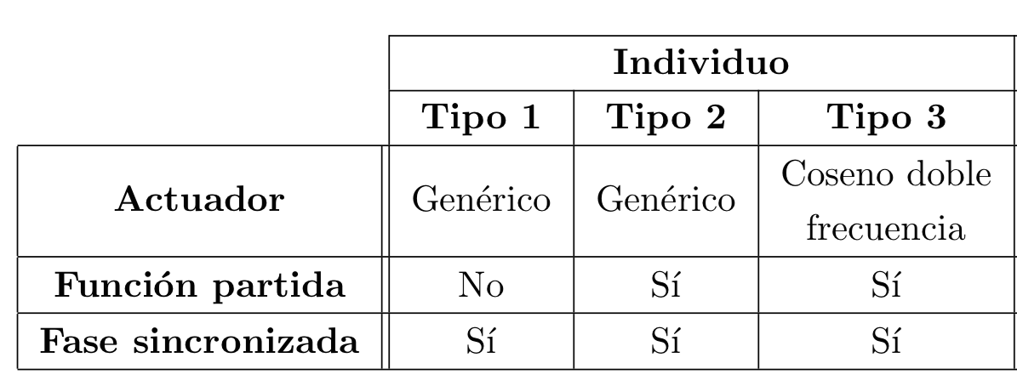
Algoritmo genético - Individuo
Implementación de individuos

Slide 23
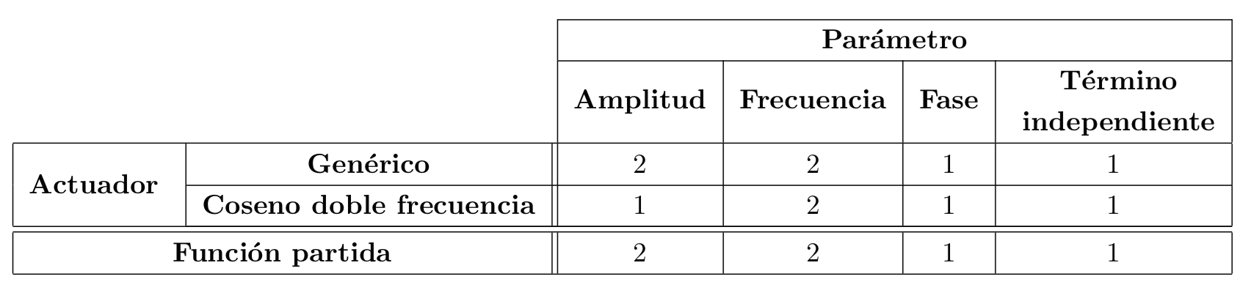
Algoritmo genético - Individuo
Constitución del cromosoma
1. Cantidad de parámetros según tipo de actuador y función partida

Slide 24
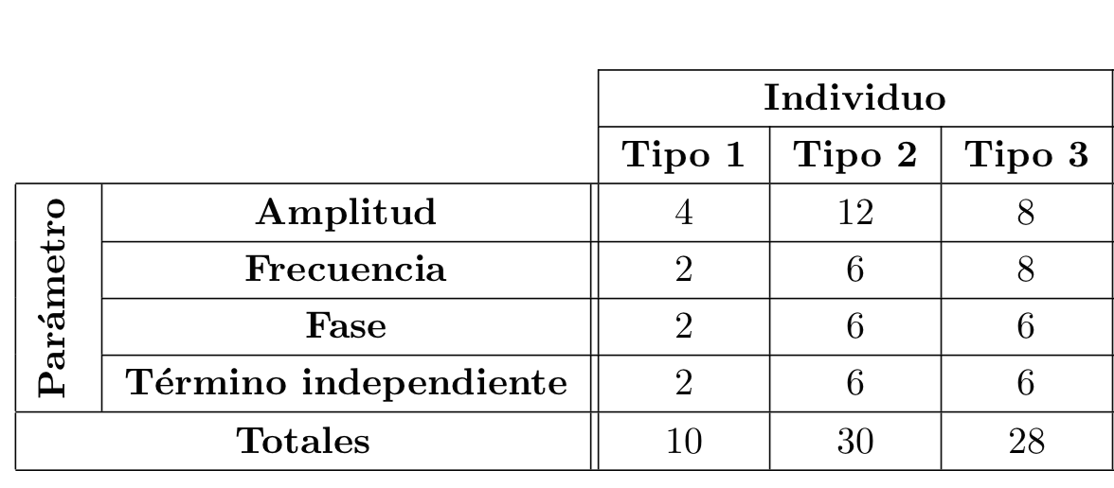
Algoritmo genético - Individuo
2. Cantidad de parámetros y longitud del cromosoma según tipo de individuos

Slide 25
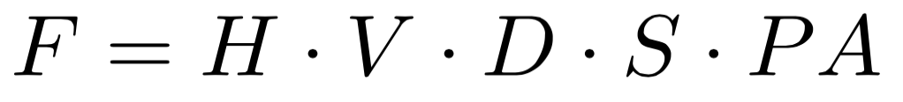
Algoritmo genético - Fitness
Altura (H)
Velocidad (V)
5 Módulos o propiedades
Dirección (D)
Simetría (S)
Pies abajo (PA)
Tienen el mismo peso y pueden valer entre 0 y 1
Están definidos utilizando una función exponencial

Slide 26
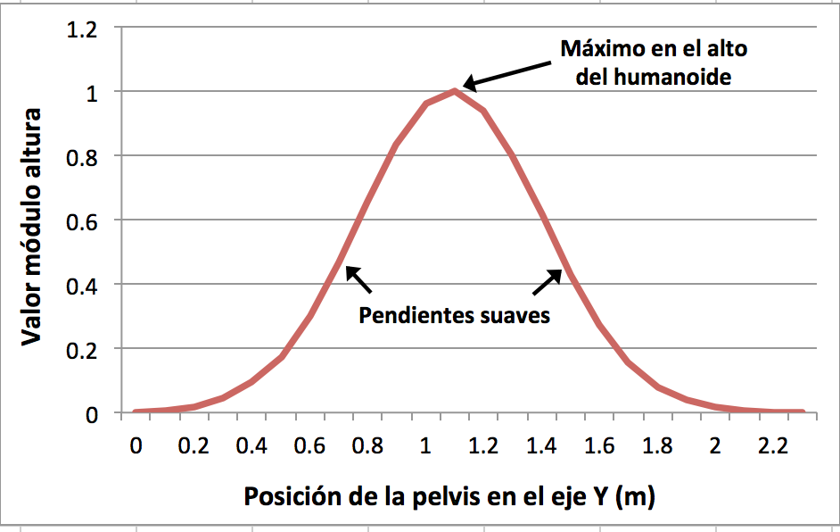
Fitness - Altura
Penaliza la caída
Considera altura inicial
Promedio de la simulación

Slide 27
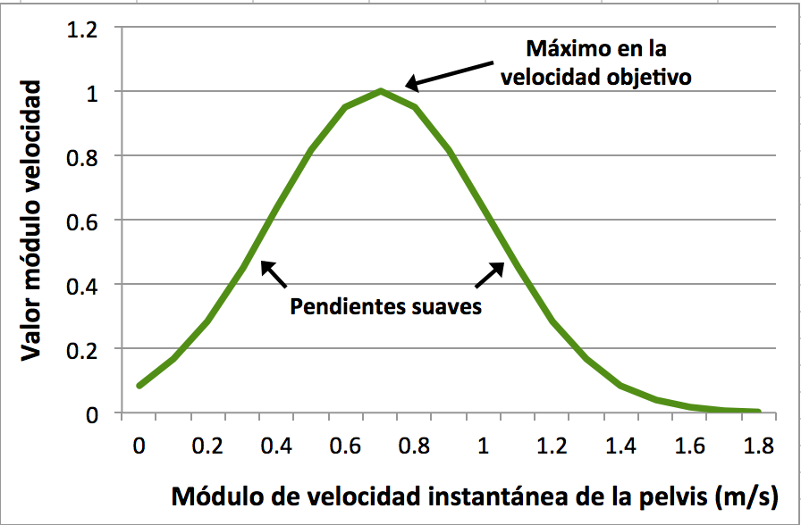
Fitness - Velocidad
Velocidad objetivo: 0.7 m/s
Considera velocidad en módulo
Promedio de la simulación

Slide 28
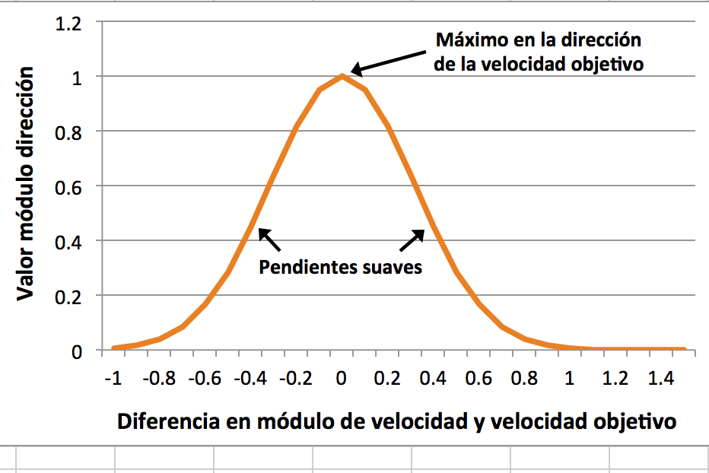
Fitness - Dirección
Dirección de la velocidad
Penaliza si es distinta del eje Z
Complementa al módulo anterior
Promedio de la simulación

Slide 29
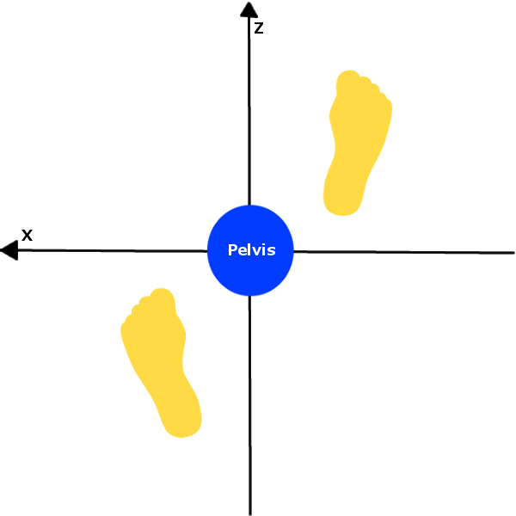
Fitness - Simetría
Prioriza equidistancia
Eje de simetría: pelvis
Considera sólo los pies
Esencial en el ciclo de la caminata

Slide 30
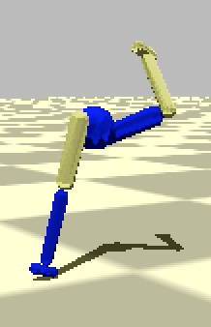
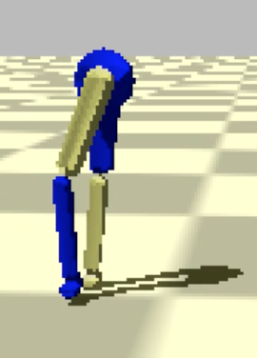
Fitness - Pies abajo
Propiedad negativa
Castiga si los pies superan la pelvis
Pies lo más abajo posible

Slide 31
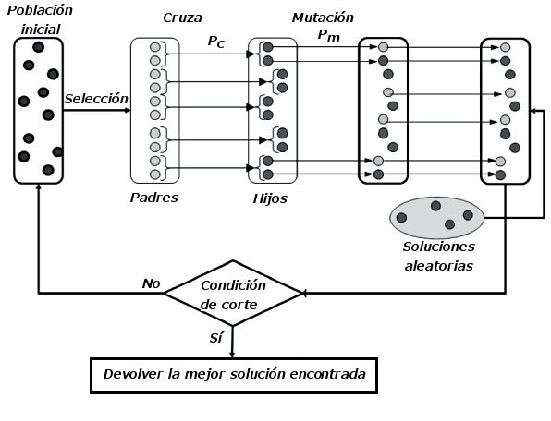
Algoritmo genético - Operadores
Configuración del algoritmo genético
Selección: Roulette
Elitismo activado
Pc: 0.9
Pm: 0.3
1000 generaciones
50 individuos por generación

Slide 32
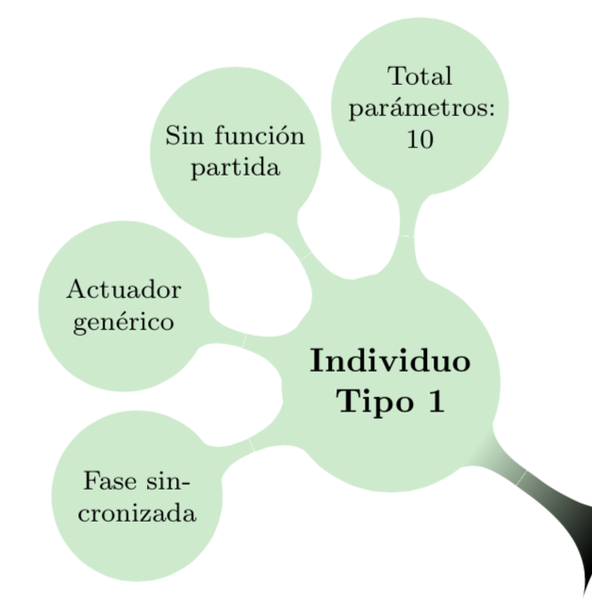
Resultados obtenidos
Comportamiento
Fitness alto
Da varios pasos
Caminata poco natural

Slide 33
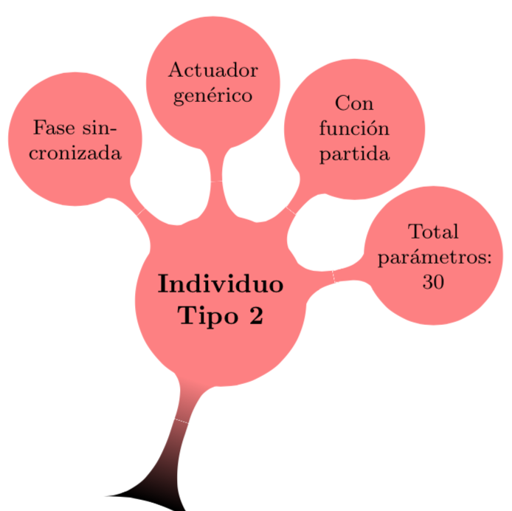
Resultados obtenidos
Comportamiento
Fitness alto
Caminata natural

Slide 34
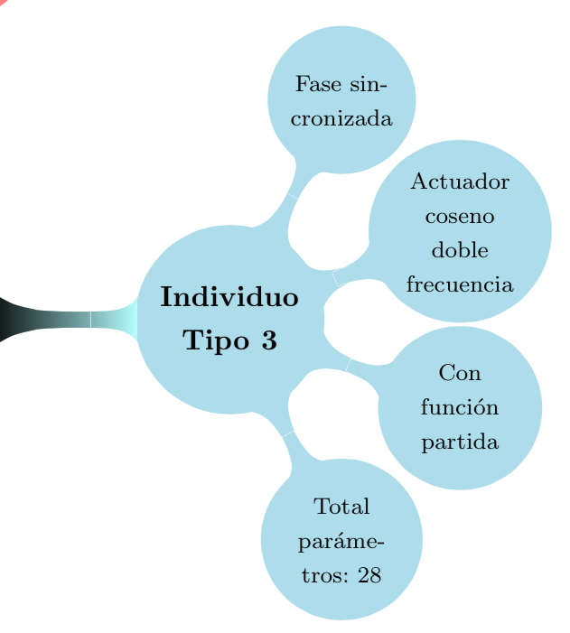
Resultados obtenidos
Comportamiento
Fitness alto
Muy estable
“Passive walker”

Slide 35
Conclusiones
Caminata humanoide lograda.
Modelo del cuadrúpedo sirvió, pero no fue suficiente.
Actuadores decisivos.
Criterios de fitness pueden no producir una caminata real.
Elección entre realismo y estabilidad.

Slide 36

Preguntas

Slide 37
¡Gracias!

